Slide 1
ПРОМБЕЗ-ЭКСПЕРТ
Общество с ограниченной ответственностью
Общество с ограниченной ответственностью «ПРОМБЕЗ-ЭКСПЕРТ»

Slide 2
ПРОМБЕЗ-ЭКСПЕРТ
Общая информация об учебном центре
Общество с ограниченной ответственностью
Полное наименование организации | Общество с ограниченной ответственностью «ПРОМБЕЗ-ЭКСПЕРТ»
Сокращенное наименование организации | ООО «ПБ-ЭКСПЕРТ»
Дата создания образовательной организации | 11 марта 2021 г.
Сведения об учредителе | Кальницкий Вадим Викторович
Сведения о местонахождения образовательной организации | 450054, Российская Федерация, Республика Башкортостан, город Уфа, проспект Октября, д. 71/4
Сведения о наличии филиалов | Не имеется
Телефоны | +7 (347) 216-10-01
E-mail | office@experthse.ru
Сайт | www.experthse.ru

Slide 3
ПРОМБЕЗ-ЭКСПЕРТ
Состав преподавательского состава
Общество с ограниченной ответственностью
Обучение проводится по утвержденным программам с привлечением высококвалифицированных преподавателей. Основу нашего преподавательского коллектива составляют практикующие специалисты с реальным опытом работы, глубоко погруженные в свою профессию и ставшие знатоками своего дела.
Всего в ООО «ПБ-ЭКСПЕРТ» 7 преподавателей:
Абдуллин Ильшат Халитович;
Абулкарамова Рина Ниязовна;
Алексеев Николай Юрьевич;
Гришин Дмитрий Николаевич;
Жмаев Алексей Александрович;
Шафеев Руслан Фаритович;
Шафиков Фаниль Фаритович.

Slide 4
ПРОМБЕЗ-ЭКСПЕРТ
Инфраструктура учебного центра
Общество с ограниченной ответственностью
Для реализации программ в ООО «ПБ-ЭКСПЕРТ» используется оборудованный учебный класс.
Материально-технические условия реализации программы:
компьютер - 10 шт.;
экран с диапроектором-1шт.;
VR-технологии (применение VR-очков);
доска - 1шт.;
стол преподавательский – 1 шт.;
столы ученические - 15 шт.;
стулья - 30 шт.,
стенды;
мультимедийные средства;
сканер;
web-камеры;
наушники;
аудиотехника.

Slide 5
ПРОМБЕЗ-ЭКСПЕРТ
Перечень реализуемых программ
Общество с ограниченной ответственностью
Водитель погрузчика
Газорезчик
Изолировщик
Маляр
Машинист крана автомобильного
Машинист компрессорных установок
Машинист технологических насосов
Машинист экскаватора
Монтажник по монтажу стальных и железобетонных конструкций
Монтажник технологических трубопроводов
Оператор по добыче нефти и газа
Оператор технологических установок
Пескоструйщик
Плотник
Слесарь по контрольно-измерительным приборам и автоматике
Слесарь по ремонту технологических установок
Слесарь - ремонтник
Слесарь-электромонтажник
Стропальщик
Токарь
Электрогазосварщик
Электромонтажник по силовым сетям и электрооборудованию
Электромонтер по ремонту и обслуживанию электрооборудования
Электросварщик ручной сварки
Бурильщик КРС
Бурильщик ЭРБС на нефть и газ
Вышкомонтажник
Вышкомонтажник-сварщик
Вышкомонтажник-электромонтер
Лаборант химического анализа
Лаборант-коллектор
Машинист буровых установок на нефть и газ
Машинист насосной станции по закачке рабочего агента в пласт
Машинист промывочного агрегата
Машинист передвижного компрессора
Машинист агрегатов по обслуживанию нефтегазопромыслового оборудования
Машинист подъемника
Машинист паровой передвижной депарафинизационной установки (ППДУ)
Моторист цементировочного агрегата
Моторист цементно-пескосмесительного агрегата
Оператор обезвоживающей и обессоливающей установки
Оператор по исследованию скважин
Оператор по опробованию (испытанию) скважин
Оператор по поддержанию пластового давления
Оператор по сбору газа
Оператор по химической обработке скважин
Оператор пульта управления в добыче нефти и газа

Slide 6
ПРОМБЕЗ-ЭКСПЕРТ
Перечень реализуемых программ
Общество с ограниченной ответственностью
Пом. бурильщика ЭРБС на нефть и газ (первый)
Пом. бурильщика ЭРБС на нефть и газ (второй)
Пом. бурильщика капитального ремонта скважин
Слесарь по КИПиА
Слесарь механосборочных работ
Слесарь по обслуживанию буровых
Электромонтер по обслуживанию буровых
Электробезопасность (группы безопасности)
Электромонтер по ремонту и техническому обслуживанию электрооборудования грузоподъемных сооружений
Рабочие основных профессий по управлению грузоподъёмными сооружениями, управляемыми с пола или со стационарного пульта, с правом зацепки грузов
Резчик термической резки металлов
Подготовка и аттестация машинистов (операторов) кранов манипуляторов
Подготовка и переподготовка специалистов по безопасности движения на автомобильном транспорте и городском электротранспорте
Пожарно-технический минимум для руководителей и ответственных за пожарную безопасность организаций торговли, общественного питания, баз и складов
Пожарно-технический минимум для руководителей и ответственных за пожарную безопасность организаций бытового обслуживания
Пожарно-технический минимум для руководителей, лиц, ответственных за пожарную безопасность пожароопасных производств
Пожарно-технический минимум для руководителей и ответственных за пожарную безопасность в учреждениях (офисах)
Пожарно-технический минимум для руководителей подразделений пожароопасных производств
Пожарно-технический минимум для сотрудников, осуществляющих круглосуточную охрану организаций, и руководителей подразделений организаций
Пожарно-технический минимум для рабочих, осуществляющих пожароопасные работы
Пожарно-технический минимум для ответственных за пожарную безопасность вновь строящихся и реконструируемых объектов
Пожарно-технический минимум для газоэлектросварщика
Пожарно-технический минимум для руководителей и ответственных за пожарную безопасность дошкольных учреждений и общеобразовательных школ

Slide 7
ПРОМБЕЗ-ЭКСПЕРТ
Перечень реализуемых программ
Общество с ограниченной ответственностью
Оказание первой помощи пострадавшим при несчастных случаях
Обучение охране труда руководителей, специалистов предприятий и организаций
Обучение охране труда для руководителей и специалистов для членов комиссий в составе ПДЭК
Охрана труда при погрузочно-разгрузочных работах и размещении грузов
Программа обучения охране труда для рабочих
Правила по охране труда при работе на высоте
Безопасность проведения работ повышенной опасности на взрывопожароопасных объектах (ремонтные, огневые, газоопасные работы и работа внутри аппаратов)
Персонал, обслуживающий сосуды, работающие под давлением
Обучение персонала, работающего с пороховыми инструментами при электромонтажных работах
Обслуживание и ремонт систем газораспределения и газопотребления
Монтаж и демонтаж строительных лесов
Контроль скважины. Управление скважиной при газонефтеводопроявлениях
Обучение персонала объектов по отбору проб воздушной среды переносными газоанализаторами
Ежегодные занятия с водителями автотранспортных средств (РД-26127100-1070-01)
Вождение в сложных дорожных условиях и зимнее вождение
Обслуживание и ремонт систем газораспределения и газопотребления ГРП (ГРУ), печей для подготовки нефти
Оказание первой медицинской помощи с применением дефибриллятора
Экологическая безопасность. Обращение с отходами I-IV классов опасности
Безопасное ведение работ с метанолом
Безопасное ведение работ при разведке и разработке нефтяных, газовых и газоконденсатных месторождений с высоким содержанием сероводорода
«Монтажные соединения на высокопрочных болтах с контролируемым натяжением», СТО НОСТОРОЙ 2.10.76 – 2012 «Болтовые соединения. Правила и контроль монтажа, требования к результатам работ»
Безопасность строительства и качество выполнения работ по устройству инженерных систем и сетей
Безопасность строительства и качество выполнения работ по устройству электрических сетей и линий связи
Безопасность строительства и качество выполнения работ по устройству объектов нефтяной и газовой промышленности, устройству скважин
Безопасность строительства и качество выполнения работ по устройству автомобильных дорог и аэродромов, по содержанию и ремонту автомобильных дорог
Безопасность строительства и осуществление строительного контроля
Безопасность строительства. Организация строительства, реконструкции и капитального ремонта объектов капитального строительства
Безопасность строительства и качество выполнения общестроительных работ

Slide 8
ПРОМБЕЗ-ЭКСПЕРТ
Образовательная лицензия
Общество с ограниченной ответственностью
Общество с ограниченной ответственностью «ПРОМБЕЗ-ЭКСПЕРТ» осуществляет образовательную деятельность на основании Лицензии от 06 августа 2021 г. № 5609, выданной Министерством образования Республики Башкортостан.

Slide 9
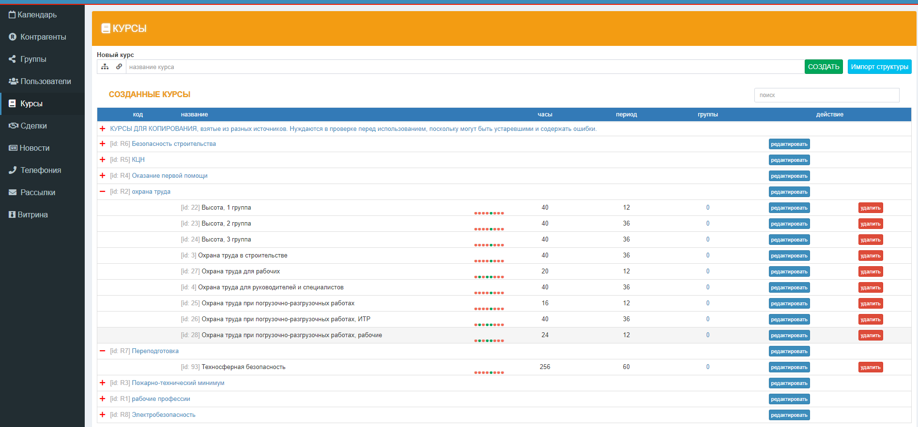
ПРОМБЕЗ-ЭКСПЕРТ
Обучение в ООО «ПБ-ЭКСПЕРТ»
Общество с ограниченной ответственностью
Общество с ограниченной ответственностью «ПРОМБЕЗ-ЭКСПЕРТ» осуществляет образовательную деятельность как в очной форме с применение VR-технологий, так и дистанционно с помощью информационной системы СДО ПРОФ.

Slide 10
ПРОМБЕЗ-ЭКСПЕРТ
Общество с ограниченной ответственностью
Спасибо
за внимание!

